Slide 1
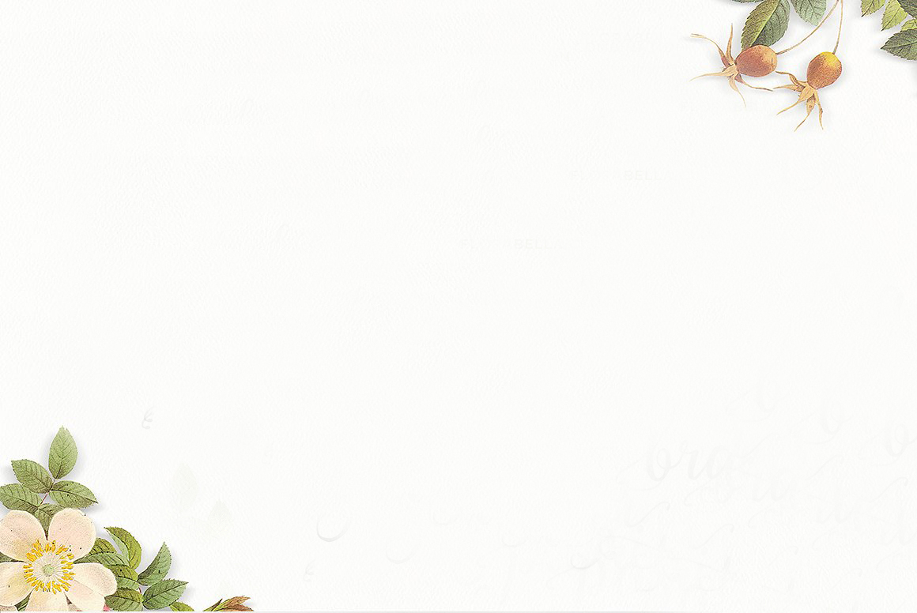
ỦY BAN NHÂN DÂN QUẬN 7
TRƯỜNG MẦM NON TÂN KIỂNG
TRUYỀN THÔNG GDSK
Tăng cường các biện pháp phòng bệnh
Cúm khi thời tiết giao mùa
Quận 7, ngày 01 tháng 12 năm 2023

Slide 2
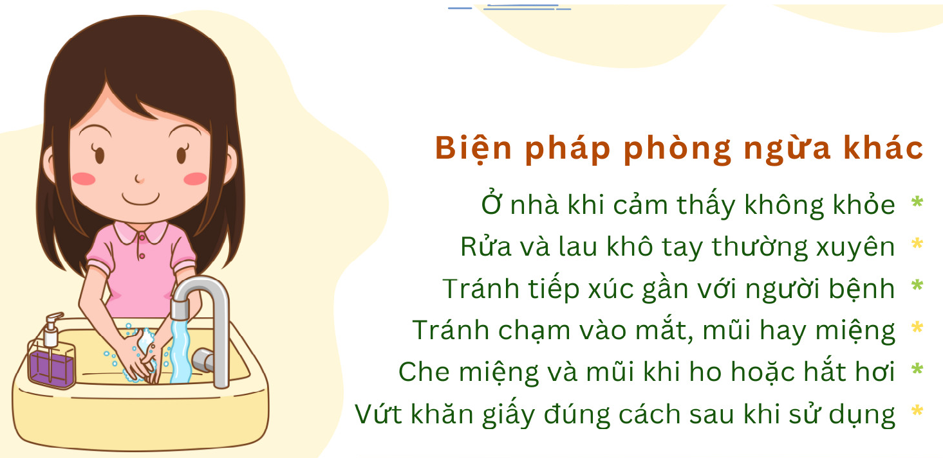
CÁC BIỆN PHÁP PHÒNG NGỪA BỆNH CÚM

Slide 3
